Slide 1

Kafli 3, Markgildi Almennt um markgildi. Æfing 3.1
Fyrir bók
Stærðfræði 3B
Þorsteinn Kristjáns Jóhannsson STÆR3FM

Slide 2
Hvað er markgildi?
Fyrir öll dæmin
Sum dæmi eru þannig að ákveðið svar kemur ekki til greina.
T.d.
Hér má x ekki vera 9 því þá fæst 0 undir striki.
En að hvaða svari stefnir fallið þegar x nálgast 9?
Svarið sem verður til þegar x nálgast eitthvað, kallast markgildi.
Markgildaritháttur á dæminu hér fyrir ofan er svona:
Lim stendur fyrir limit

Slide 3
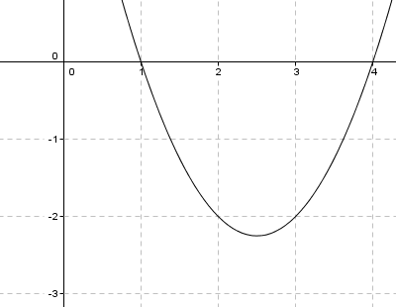
Einfaldasta tegund markgilda
Fyrir dæmi 1, 2b og 3a
Til eru markgildi þar sem verið er að vinna með margliðu, s.s. ekki brot, rót eða hornafall. Sýna öll skref í útreikningum.
Hér er markgildi falls fundið þegar x nálgast 3.

Slide 4
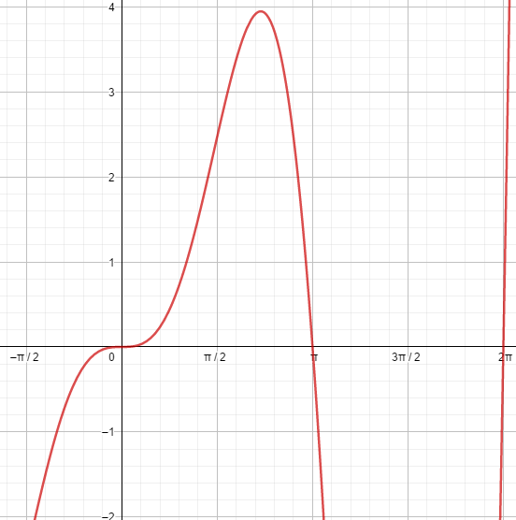



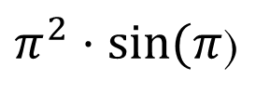
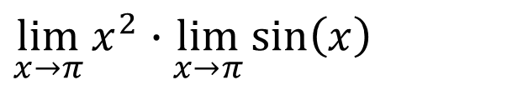
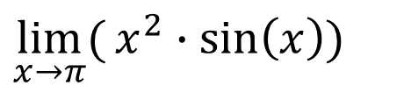
Markgildi og hornaföll
Fyrir dæmi 2a og 3b
Sum markgildi eru með hornaföllum og þá þarf að passa að hafa vasareikninn stilltan á RAD. Sýna öll skref í útreikningum.
Hér er markgildi falls fundið þegar x nálgast $π$.
$$f(x)=x^{2}∙sin⁡(x)$$
$$\lim_{x→π}{(}x^{2}∙\sin\left(x\right))$$
$$\lim_{x→π}{x^{2}}∙\lim_{x→π}{\sin\left(x\right)}$$
$π^{2}⋅sin⁡(π$)
$$π^{2}⋅0=0$$

Slide 5
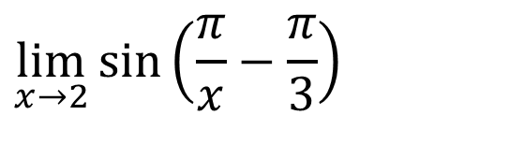
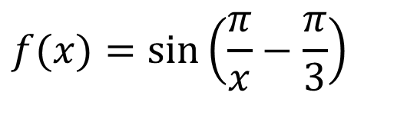
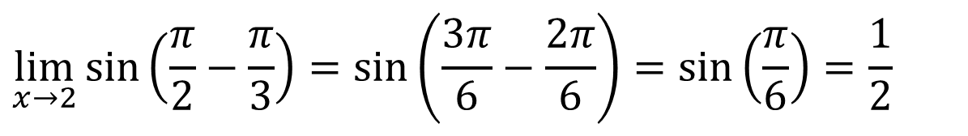
Markgildi og hornaföll
Auka glæra
Hér er markgildi falls fundið þegar x stefnir á 2
Margir falla í þá gryfju að slá þetta bara beint inn í vasareikni.
Muna að hafa vasareikninn stilltan á RAD.
Hér þarf að sýna alla útreikninga.
$$f(x)=\sin\left(\frac{π}{x}−\frac{π}{3}\right)$$
$$\lim_{x→2}\sin\left(\frac{π}{x}−\frac{π}{3}\right)$$
$$\lim_{x→2}\sin\left(\frac{π}{2}−\frac{π}{3}\right)=sin\left(\frac{3π}{6}−\frac{2π}{6}\right)=sin\left(\frac{π}{6}\right)=\frac{1}{2}$$

Slide 6
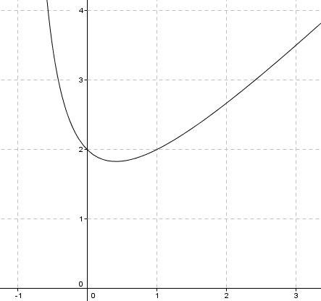
Markgildi og brot
Fyrir dæmi 4-9
Í 99% tilfella þegar þið reiknið markgildi með brotum, þá á að þátta. Sýna öll skref í útreikningum.
Finnum markgildi falls þar sem x stefnu á 1.
Ath. að hér er 3. stigs, þið þurfið ekki að þátta annað en 2. stig.

Slide 7
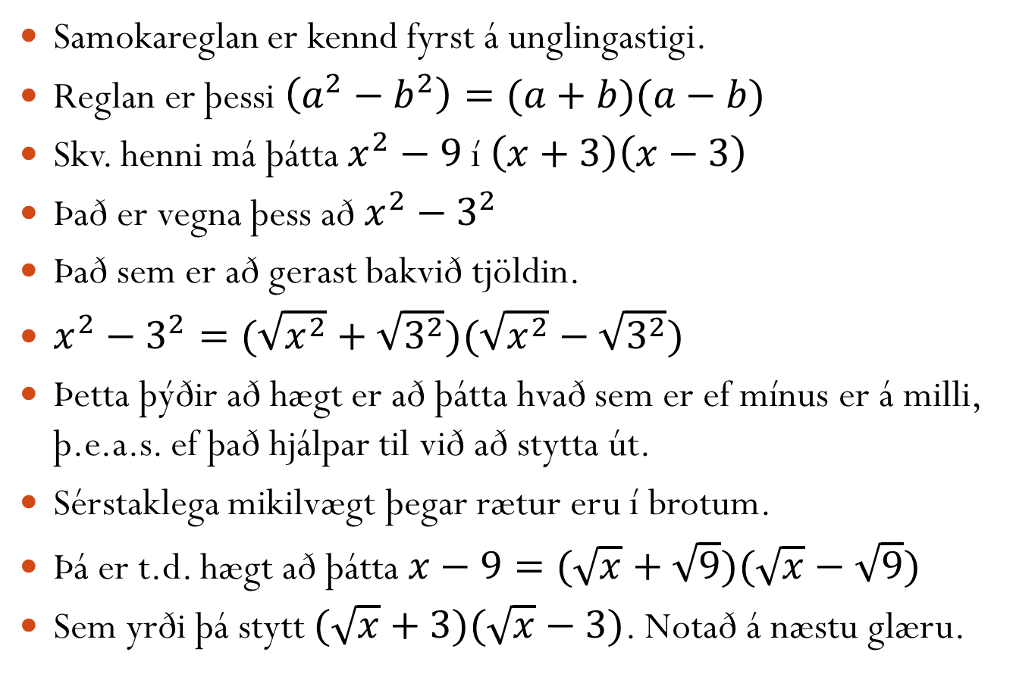
Upprifjun á samokareglunni
Samokareglan er kennd fyrst á unglingastigi.
Reglan er þessi $\left(a^{2}−b^{2}\right)=(a+b)(a−b)$
Skv. henni má þátta $x^{2}−9$ í $\left(x+3\right)\left(x−3\right)$
Það er vegna þess að $x^{2}−3^{2}$
Það sem er að gerast bakvið tjöldin.
$x^{2}−3^{2}=(\sqrt{x^{2}}+\sqrt{3^{2}})(\sqrt{x^{2}}−\sqrt{3^{2}})$
Þetta þýðir að hægt er að þátta hvað sem er ef mínus er á milli, þ.e.a.s. ef það hjálpar til við að stytta út.
Sérstaklega mikilvægt þegar rætur eru í brotum.
Þá er t.d. hægt að þátta $x−9=(\sqrt{x}+\sqrt{9})(\sqrt{x}−\sqrt{9})$
Sem yrði þá stytt $(\sqrt{x}+3)(\sqrt{x}−3)$. Notað á næstu glæru.

Slide 8
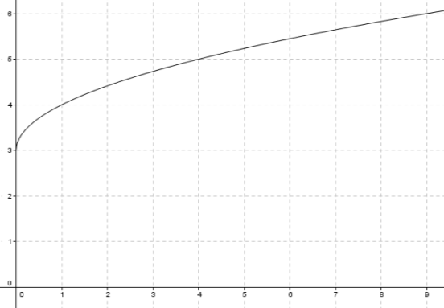
Markgildi og kvaðratrætur
Fyrir dæmi 8b
Finnum markgildi falls þar sem x stefnu á 9.

Slide 9
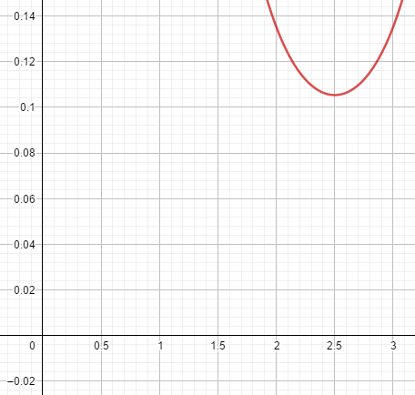

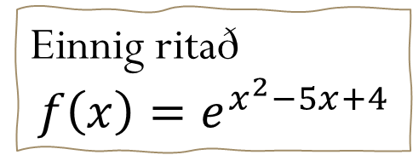
Markgildi og e
Auka glæra
Finnum markgildi falls þar sem x stefnu á 3.
Leysist nákvæmlega eins nema svarið fer í veldi.
Einnig ritað $$f\left(x\right)=e^{x^{2}−5x+4}$$
$$e^{−2}≈0,1353$$

Slide 10
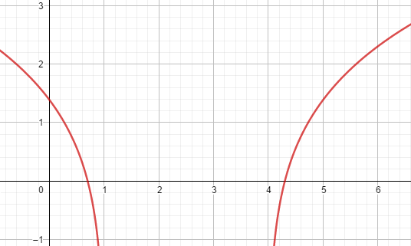

Markgildi og ln
Auka glæra
Finnum markgildi falls þar sem x stefnu á 6
Leysist nákvæmlega eins og e nema svarið fer inn í sviga
$$\ln{(}10)≈2,3$$

Slide 11
Að lokum...
Hér er ein ábending áður en þessari kynningu lýkur.
ALLTAF... þá meina ég ALLTAF prófa fyrst að setja inn x gildið áður en farið er í þá vinnu að þátta og stytta. ALLTAF.
Var ég búinn að minnast á að prófa ALLTAF að setja fyrst inn x gildið og sjá hvort að dæmið gangi upp?
Að lokum, muna að setja x gildið beint inn og leysa... ALLTAF.
... ALLTAF!...
Dæmi: (semsagt ekki byrja að þátta, ALLTAF setja x inn fyrst)
ALLTAF!
$$\lim_{x→2}\frac{x^{2}−x−2}{x−1}=\frac{2^{2}−2−2}{2−1}=\frac{0}{1}=0$$

Slide 12
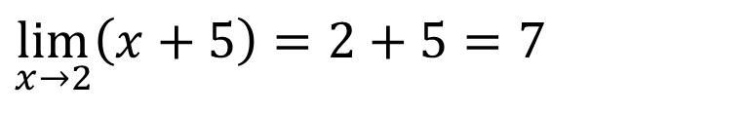
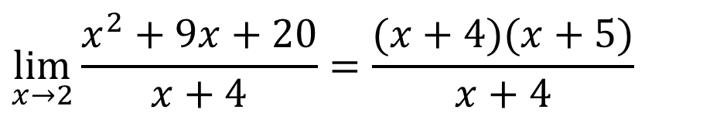
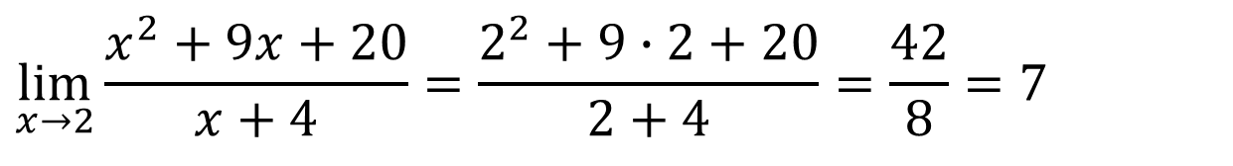
Svo líða nokkrar mínútur
Og einhver fer að leysa dæmi 9a.
Jújú... þetta má alveg en hér hefði verið einfaldast að gera eins og fyrri glæra segir. ALLTAF setja fyrst x gildið inn.
Ef það kemur villa, error, math error o.s.frv. þá þátta.
$$\lim_{x→2}\frac{x^{2}+9x+20}{x+4}=\frac{(x+4)(x+5)}{x+4}$$
$$\lim_{x→2}\left(x+5\right)=2+5=7$$
$$\lim_{x→2}\frac{x^{2}+9x+20}{x+4}=\frac{2^{2}+9∙2+20}{2+4}=\frac{42}{8}=7$$

